Slide 1

目录
CONTENTS
背景与问题
主要研究内容
01
02
Phase work overview
Work completion
实验测试结果
结论与改进
03
04
Project results display
Future work plan

Slide 2
背景与问题
May I be strenuous, energetic and persevering ! May I be patient! May I be able to bear and forbear the wrongs of others! May I ever keep a promise given!

Slide 3
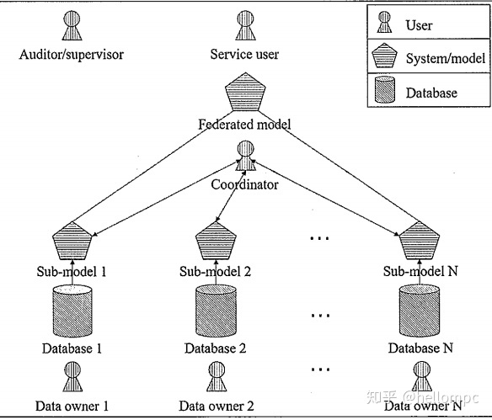
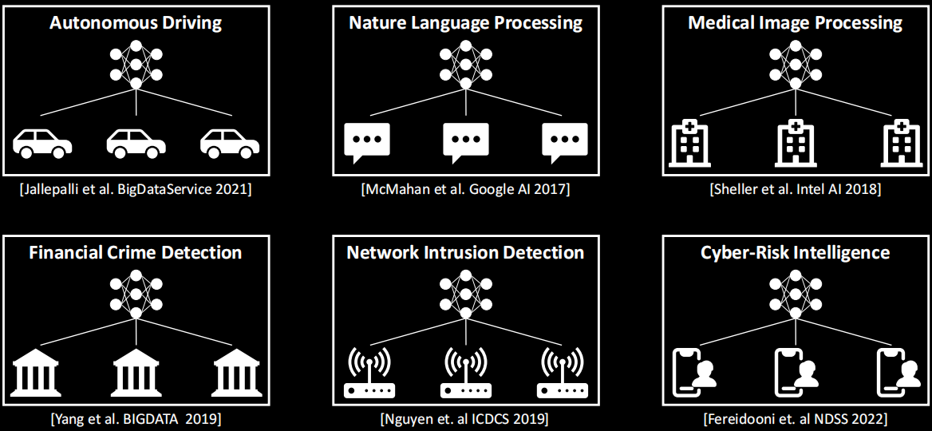
背景与问题
联邦学习（FL）
联邦学习是一个分布式机器学习的概念，连接n客户端和聚合器协作构建一个全球模型，在训练迭代中，每个客户在本地训练本地模型Wi参数（指示权重和偏差），基于先前的全球模型Gt−1使用本地数据Di和发送到聚合器接收模型Wi聚合到全球模型Gt，让参与方在不共享数据的基础上联合建模。
Notes:
在训练中，参与方不是提交原始数据，而是模型参数Wi，有两个维度，好处是保护了用户原始数据隐私，提供给攻击者攻击方向，权重过大、偏差角度过大。
无人驾驶、自然语言处理、医疗图像处理、金融犯罪侦察、网络入侵

Slide 4
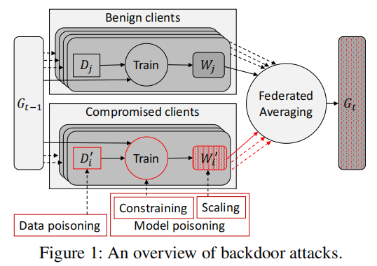
背景与问题
联邦学习的后门攻击
图1显示了在FL后门攻击中使用的常见技术，
1)数据中毒，操作模型的训练数据集。在这种攻击中，A添加操纵数据DA通过翻转数据标签，例如，通过改变街道标志数据库的标签，使显示30 km/h速度限制的图片被标记为80 km/h 。
2)模型中毒，操作训练过程或训练的模型本身。这种攻击技术要求A能够完全控制许多客户端。A通过扩大恶意模型更新的权重以最大限度地提高攻击影响，或者缩小模型更新以使其难以检测以最小化恶意模型与良性模型的偏差，以逃避异常检测。
Notes:
限速牌、造成交通隐患
使得检测不到恶意模型

Slide 5
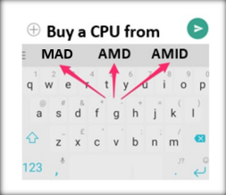
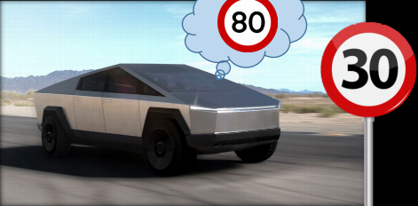
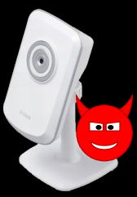
背景与问题
后门攻击例子：对手选择标签
Word预测
图像分类
物联网恶意软件检测
选择结束词，例如，“从AMD购买CPU”
[Bagdasaryan et al. AISTATS 2020]
改变标签，例如，限速标志从30公里每小时到80公里每小时
[Shen et al. ACSAC 2016]
注入恶意流量，例如，使用妥协的物联网设备
[Nguyen et al. DISS@NDSS 2020]

Slide 6
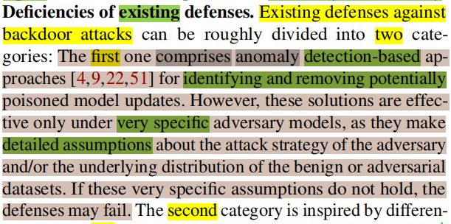
背景与问题
现有的防御机制1
基于异常检测的方法，用于识别和删除潜在的有毒模型更新。
然而，这些解决方案只有在非常特定的对手模型下才有效，因为它们对对手的攻击策略和良性或对抗性数据集的底层分布做出了详细的假设。
如果这些非常具体的假设不成立，防御就可能会失败。
Notes:
也就是如果检测到恶意模型直接剔除。弊端，前提是对需要检测的模型做出了十分详细的假设，对攻击者的攻击方法和数据集的分布。
假设不成立、没有假设到攻击者的恶意模型情况

Slide 7
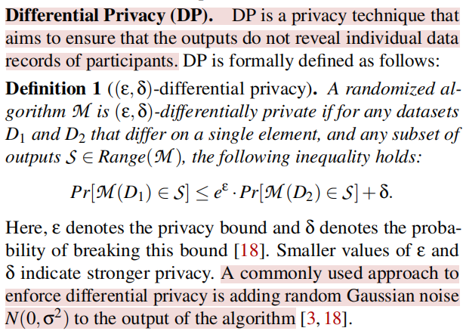
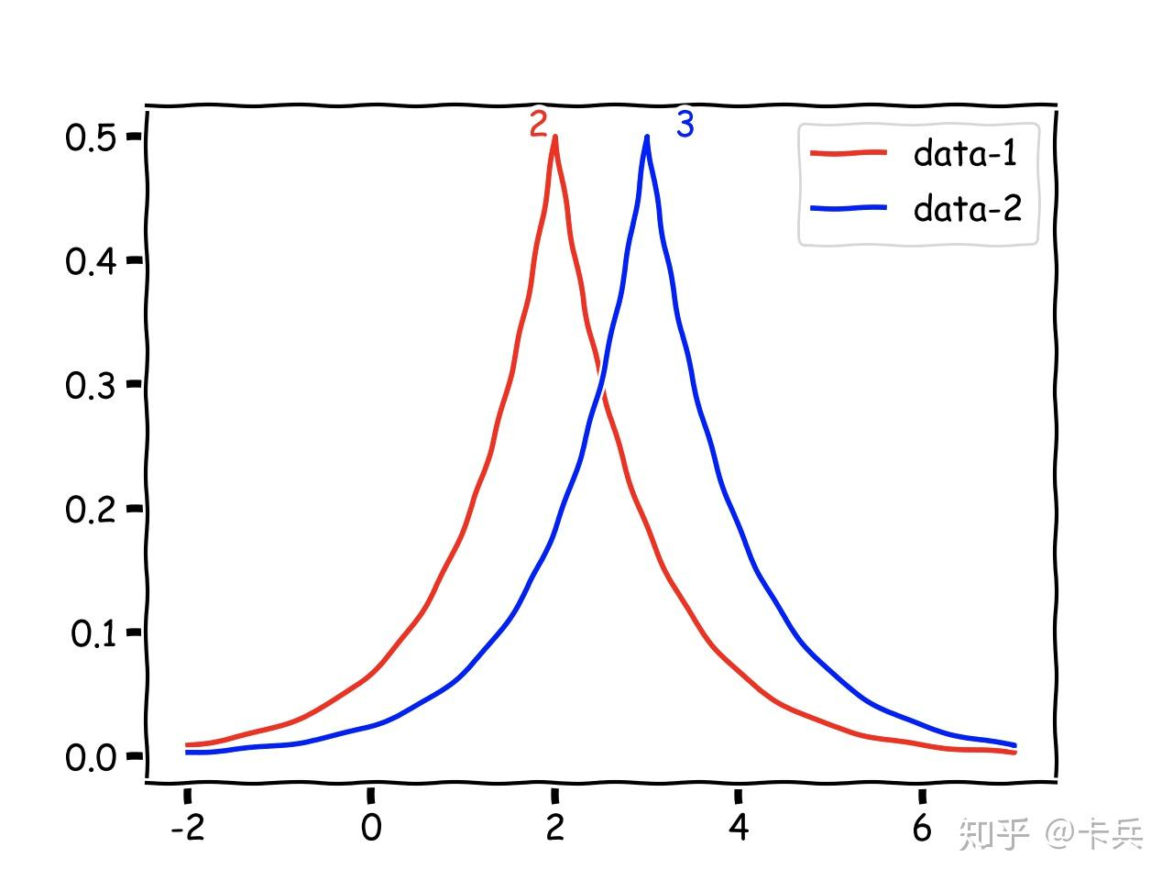
背景与问题
差分隐私（DP）
DP是一种隐私技术，旨在确保输出不会显示参与者的个人数据记录。
增强差分隐私性的一种常用方法是在算法的输出中加入随机高斯噪声。
差分隐私顾名思义就是用来防范差分攻击的。
举个例子，假设某医院的患者数据库，只能查有多少例艾滋病患者。刚开始的时候查询发现，2名患者；现在张三的数据被录入，再一查，发现3名患者。所以张三患有艾滋病。
加入随机噪声。使得攻击者无法辨别某一样本是否在数据集中。
Notes:
隐私技术，使得用户数据不会直接泄露，也是一种防御因为数据差分带来的数据泄露。举个例子。
加入随机噪声。比如刚才的例子，本来两次查询结果是确定的2和3，现在加入随机噪声后，输出结果变成了两个随机变量，画出它们概率分布图。使得每次查询结果不是一个不变的数，而是随机量，同一个数据集，2，2.3，3，4，6
使得不同数据集查询得到某一个结果的概率很接近，以至于根本分不清这个结果来自于张三录入前还是录入后的数据集，这样也就实现了不会因为张三这个样本的出现与否而查询结果发生明显变化。

Slide 8
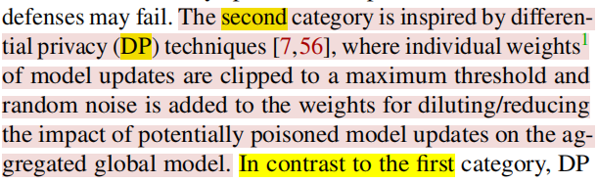
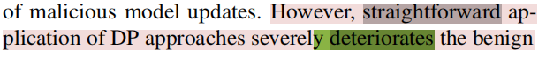
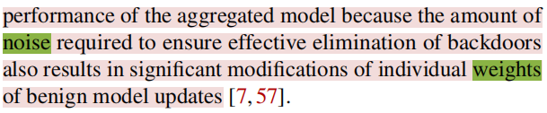
背景与问题
现有的防御机制2
受差异隐私（DP）技术的启发，其中模型更新的单个权重被裁剪到一个最大阈值，并将随机噪声添加到权重中，以稀释/减少潜在的有毒模型更新对聚合的全局模型的影响。
然而，直接应用DP方法会严重恶化良性病变，聚合模型的性能，因为确保有效消除后门所需的噪声量，也会导致良性模型更新的个别权重的显著修改。
Notes:
与防御1相比，没有完全剔除恶意模型，而是经过修饰保留下来从而减小对全局模型的影响
在修剪恶意模型中投入大量工作，加入太多噪声，裁剪边界没有控制好，影响全局模型的整体性能

Slide 9
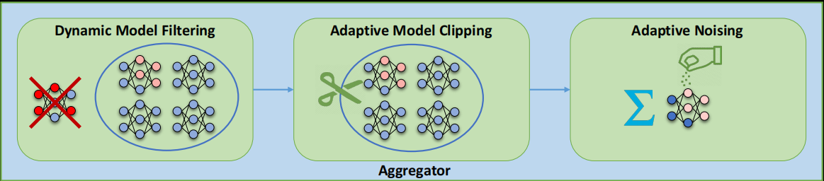
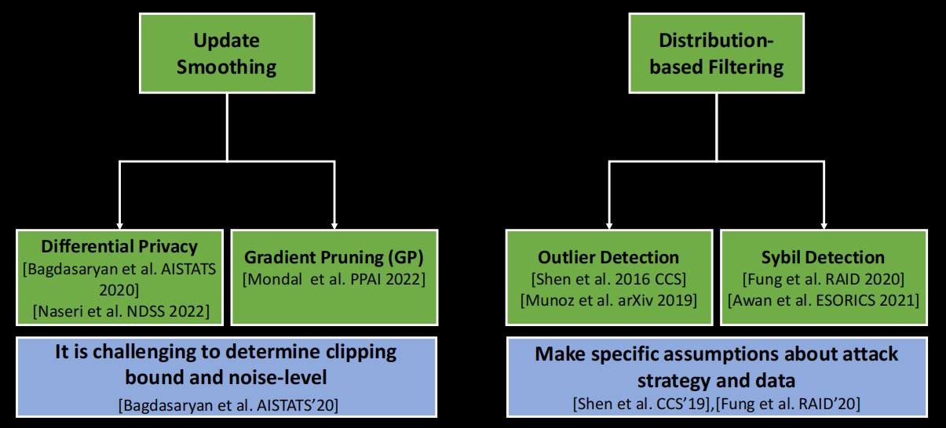
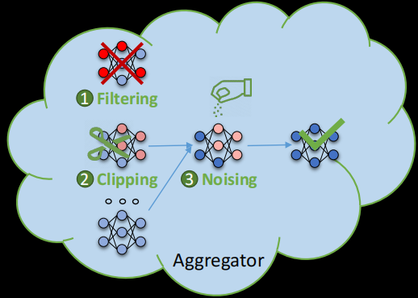
FLAME设计框架
FLAME
防御1
防御2
Notes:
联邦学习易于收到后门攻击影响，现有的方法主要有检测恶意更新和权值裁剪并加入噪声两种。前者仅能应用于有限的攻击模型，后者对模型原始任务影响较大。因此，提出一种有效的，不影响模型原始任务的，与数据分布和攻击方法无关的防御手段是非常必要的。FLAME结合优点，三步骤：滤除明显的具有较大角偏差的后门模型、限制放大后门的影响、选择合适的噪音水平消除后门

Slide 10
主要研究内容
May I be strenuous, energetic and persevering ! May I be patient! May I be able to bear and forbear the wrongs of others! May I ever keep a promise given!

Slide 11
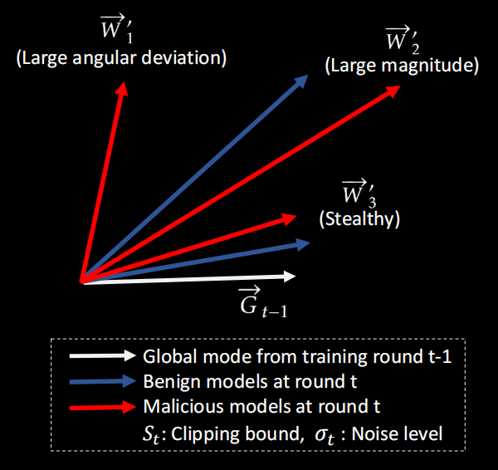
主要研究内容
后门攻击类型
W1’:large angular deviation 大角度偏差攻击
《Distributed Backdoor Attack (DBA）》
W2’:large magnitude 大数值幅度偏差攻击
《How To Backdoor Federated Learning》
W3’:stealthy 隐身的攻击 差不多的角度和数值幅度
《Poisoning Attacks on Federated Learning-Based IoT Intrusion Detection System》
Notes:
作者关注的3中后门攻击类型，联邦学习参与方提交给全局模型的更新的梯度（参数）通常包括两个维度：偏差角度和权值幅度。前者可以用余弦距离衡量，后者L2范数（欧几里得距离）衡量。

Slide 12
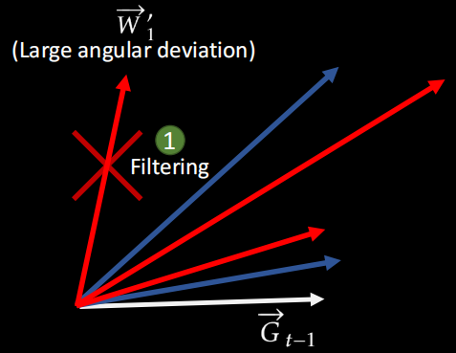
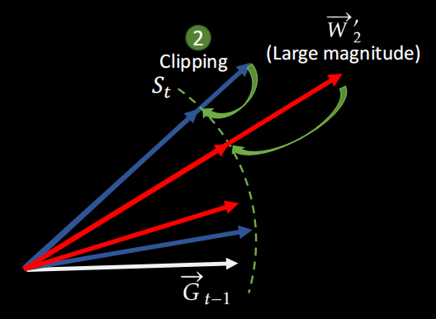
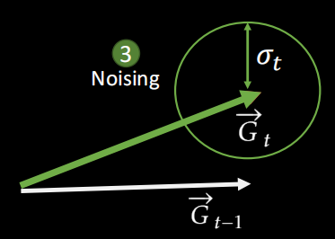
主要研究内容
FLAME算法步骤
1过滤
2剪枝
3加噪
聚合前去除潜在的中毒更新值(针对梯度方向扰动后门)； 使用动态聚类HDBSCAN方法
聚合前进行模型权重裁剪(针对梯度数值扰动后门)；
聚合时在模型更新中加入噪声(针对隐蔽后门)。
Notes:
前两步操作，可以减少第三步操作所需引入的噪声大小，从而最小化影响全局模型的性能。同时，作者给出了一个理论边界证明。

Slide 13
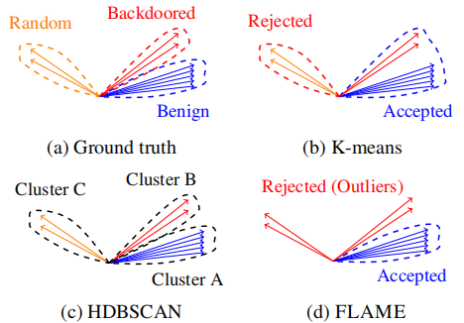
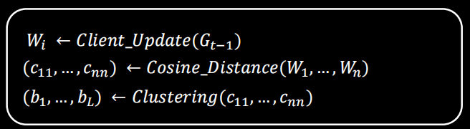
主要研究内容
动态模型过滤
(a)显示了攻击场景的基本情况，其中使用两组客户端：一组用于注入后门，而另一组提供随机模型，目的是欺骗基于集群的防御。
(b)K-means未能成功地分离良性模型和中毒模型
(c)(d)应用动态聚类算法HDBSCAN对两两之间的余弦相似度进行聚类，超过50 % 的类为良性更新。其他类均视为离群值，将其剔除，得到剩余的L 个良性模型。图c中簇B和簇C的所有模型都被认为是离群值。
优点是，即使对手扩大模型更新以增强其影响，余弦距离也不会受到影响，因为这不会改变更新的权重向量之间的角度。
第一个动态处理FL后门攻击的防御策略。
Notes:
过滤：针对W1后门攻击类型，通过动态聚类筛选出角度差异过大的模型，并将其剔除模型聚合
下图显示了不同聚类方法在一组模型更新的权重向量上的行为，包含三类权重，良性模型、后门模型、随机输入模型。
目前大多基于聚类的防御手段大多将模型分为两个组，其中包含数量较少的组被认为是恶意模型而剔除。1)误杀了良性模型。如果聚合中不存在恶意模型，则这种方法可能会导致许多模型被错误删除，从而降低聚合模型的准确性；2)真正的恶意模型没有去除。没有不能防止对手通过使用不同的客户端组注入不同的后门的攻击
b）K-means未能成功地分离良性模型和中毒模型，因为所有中毒模型最终与良性模型位于同一集群中。
本文使用成对余弦距离来测量所有模型更新之间的角度差，并应用HDBSCAN聚类算法，如果模型不适合任何集群，HDBSCAN会将其标记为异常值，可以实现检测出多个后门注入。因此，将最小集群大小设置为至少为所有客户端数量的一半，其余模型均被视为异常，如上图d

Slide 14
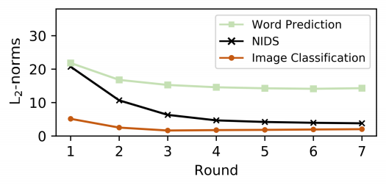
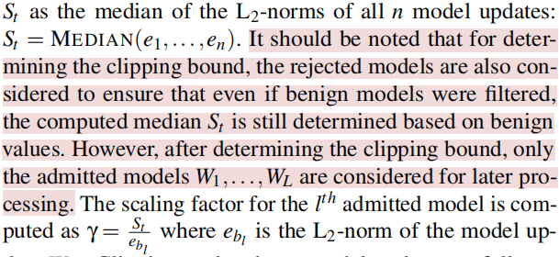
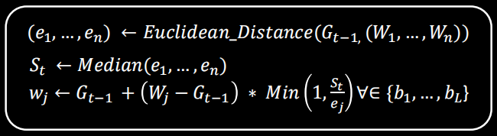
主要研究内容
范数裁剪
对具有较高权重大小的权重向量进行剪裁，设定剪裁边界，超过边界的向量通过缩小权重向量进行剪裁。难点在于如何设置裁剪边界，太大或太小都会导致效果不好。
图显示了在三个数据集中良性客户端模型更新的平均L2范数在后续训练循环中的变化。模型更新的L2-范数（欧氏距离）取决于训练回合和数据集。
Notes:
对具有较高权重大小的权重向量进行剪裁，设定剪裁边界，超过边界的向量通过缩小权重向量进行剪裁。（太大易被攻击方钻空子，太小限制良性模型）
有什么刻画权重大小，L2范数，也就是欧氏距离。具体的，计算每一个模型和全局模型的欧几里得距离。获得欧几里得距离们的中值St，其中模型距离小于中值的点不会被缩小，也不会被放大，就保持原样就好。如果模型距离大于这个中值，那么就会被范数裁剪，裁剪的比例就是γ 。例如，如果上传的后门参数距离全局模型的距离都是中间值裁剪边界的五倍，那参数会就被乘1/5从而被裁剪，同时对于超出裁剪边界的模型会被缩放，最后给出了缩放公式。
论文指出：需要注意的是，在确定裁剪边界时，还考虑了被拒绝的模型，也就是第一步已经被过滤的模型也参与计算裁剪边界，以确保即使良性模型被意外的过滤，计算出的中位数St仍然是基于良性值来确定的。但是，一旦确定裁剪边界后，只考虑过滤剩余的L个模型进行权重裁剪等后期处理。

Slide 15
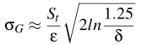
主要研究内容
高斯噪声
通过添加噪声水平为σ的高斯噪声，以减轻后门模型的对抗性影响。基于差分隐私DP。
通过基于局部模型之间的差异（距离）估计灵敏度来确定噪声量，（该方法无需访问训练数据）。将噪声添加至全局模型中，以从聚合模型中消除后门贡献。
由于局部模型是独立的，向每个局部模型添加噪声在数学上等同于向全局模型添加聚合噪声的情况，即全局模型上的等效高斯噪声是应用于具有缩放因子的每个局部模型上的高斯噪声的总和。
根据上述原理，计算等价的全局模型噪声。根据近似，全局模型的差分隐私噪声尺度可以用如左公式表示：（该全局噪声尺度是动态自适应的，因为在第t轮迭代中St是变换的）
由于先进行了聚类过滤和裁剪权重两个步骤，使得通过添加DP噪声来移除剩余的后门变得更容易（得到更小的σ）
Notes:
这一部分就是文章介绍篇幅最多的部分，因为涉及到最多的数学公式和推理。不过说白了也就是把差分隐私的概念，以及敏感度这些概念介绍了一遍，为了填充论文篇幅而来。
文章首先证明了给每个客户端模型加噪等同于给全局模型加噪，最后得出了一个给全局模型添加噪声的公式：σG这样就得到了高斯模糊的标准差，均值应该是0，然后就可以生成高斯分布的随机数来给模型添加噪声了。
St：是怎么计算出来的，每一轮客户提交的模型更新参数不同，欧几里得举例e不同，得出的中间值St肯定不同，以至于每一轮聚合训练的的高斯噪声不同，动态自适应的。

Slide 16
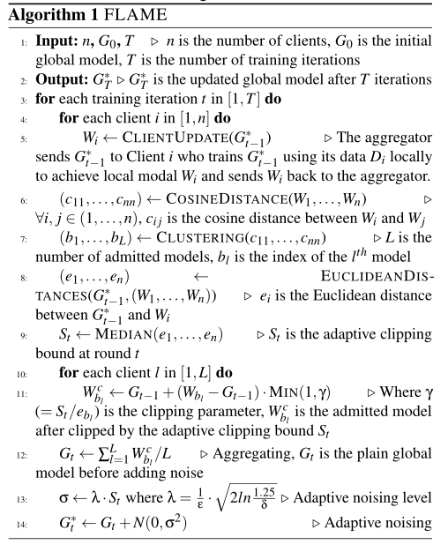
主要研究内容
1：输入：n个客户，G0初始全局模型，T训练次数
2：输出：GT经过T次训练的全局模型更新
3~7：过滤：使用动态聚类算法HDBSCAN对两两之间的余弦相似度进行聚类，超过50%的类为良性更新。其他类均视为离群值，将其剔除，得到剩余的L良性模型
8~11：剪枝：对n个模型中的每个模型计算和当前全局模型的欧式距离ei，由此算出St；对于每一轮的L个用聚类算法筛选出来的模型，令其动态自适应剪裁因子为γ，计算剪裁后的局部模型Wl
12~14：加噪：对剪裁后的局部模型赋予相同的权重进行聚合得到全局模型Gt；基于局部模型之间的差异（距离）得到动态自适应噪声量σ，其中超参数λ是根据经验设置的噪声水平因子(可参考高斯差分隐私定义)；得到加噪后的全局模型
Notes:
从头到尾梳理一遍整个算法

Slide 17
实验测试结果
May I be strenuous, energetic and persevering ! May I be patient! May I be able to bear and forbear the wrongs of others! May I ever keep a promise given!

Slide 18
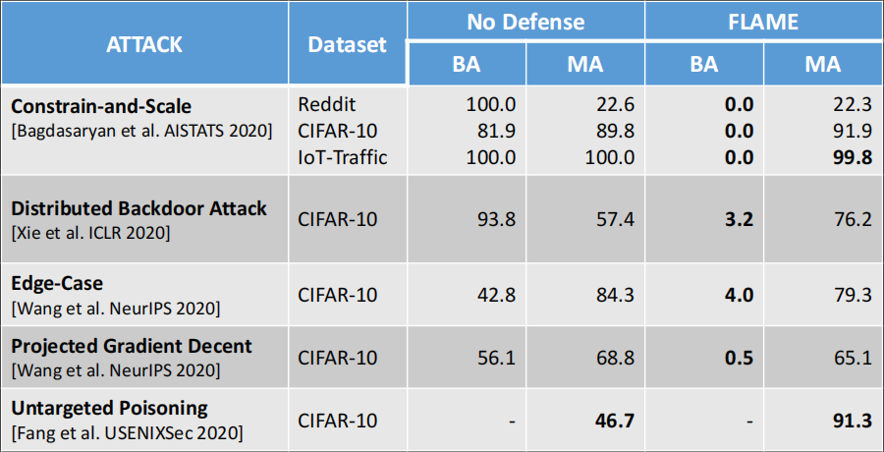
实验测试结果
评估
评估结果显示了FLAME针对不同数据集的各种后门攻击的有效性。
FLAME成功缓解了对Reddit、CIFAR-10和IoT-流量数据集的约束和规模攻击、DBA攻击、边缘案例攻击、PGD攻击和无针对性中毒攻击。FLAME的BA值范围从0%到4%，表明FLAME消除了后门。此外，FLAME的MA值仍然保持很高，与良性设置相比仅略微下降了不到0.4%。
Notes:
表格中的BA后门精度、MA主任务精度，BA越小表示对后门攻击的防御越好，MA越接近100%表示对模型主任务影响越小越好
表格中的第一列攻击类型、第二列所用到的数据集。在没有防御机制和运用FLAME防御的情况下对比
BA0%表示可以彻底消除后门，MA只略微下降表示不会影响主任务性能

Slide 19
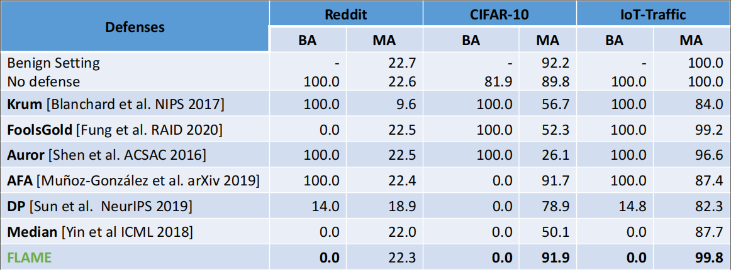
实验测试结果
FLAME vs. 现有防御
表4中的评估结果比较了FLAME与针对三个数据集的约束和规模攻击的最先进防御的有效性。FLAME在BA值说明成功消除了后门。FLAME的MA值表明不会显着影响主要任务的性能。
相比之下，其他防御要么无法减轻后门或减少MA。
Notes:
FLAME在数据集都实现了0%的BA，表明它成功消除了后门。FLAME的MA值在Reddit数据集只下降了0.4%，在CIFAR-10数据集只下降了0.3%，在物联网传输数据集只下降了0.2%，表明FLAME不会显着影响主要任务的性能。相比之下，其他上面的防御如要么无法减轻后门（100%）或减少MA影响主任务性能。

Slide 20
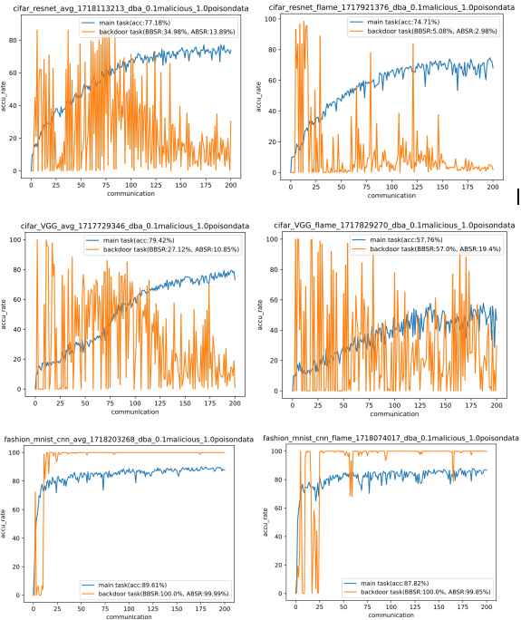
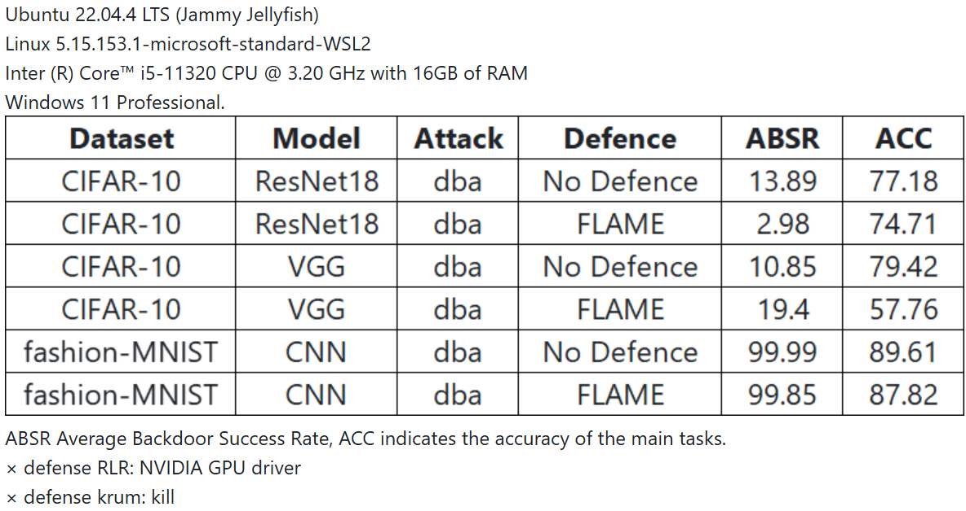
实际复现结果
FLAME vs. 现有防御
Notes:
FLAME在数据集都实现了0%的BA，表明它成功消除了后门。FLAME的MA值在Reddit数据集只下降了0.4%，在CIFAR-10数据集只下降了0.3%，在物联网传输数据集只下降了0.2%，表明FLAME不会显着影响主要任务的性能。相比之下，其他上面的防御如要么无法减轻后门（100%）或减少MA影响主任务性能。

Slide 21
思考与改进
May I be strenuous, energetic and persevering ! May I be patient! May I be able to bear and forbear the wrongs of others! May I ever keep a promise given!

Slide 22
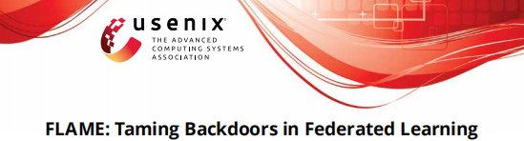
FLAME防御
结论&总结
FLAME是联邦学习（FL）中缓解后门攻击的有效防御框架。
方法：三步骤：聚类过滤、权重裁剪和噪声注入技术
评估：0%的高后门准确性（BA），对主要任务准确性（MA）的最小影响。
优点：不依赖于攻击策略或数据分布的特定假设，降低噪声水平。
改进方向
使用了两个不同的服务器进行实验，每个服务器都配备了Intel Core i9-7960X CPU，主频为2.8 GHz，内存为128 GB，通过10 Gbit/s的局域网连接，往返时延为0.2 ms。对于Reddit数据集中最大的模型，使用100个客户端，FLAME的总服务器运行时间为22,081.65秒（约6小时）。
Notes:
FLAME是什么，不如引用论文标题给出的定义，taming不是defending，驯服、调教的意思，并不是像其他防御机制一刀切去除他认为的恶意模型，FLAME用的是在动态过滤后将剩下的后门进行精细的整改修饰，裁剪加噪等操作，尽最大可能将他驯服为正常的模型。标题用词在众多安全防御论文中的抓人眼球。
方法：动态聚类HDBSCAN方法过滤，欧氏距离作为裁剪边界的权重裁剪，基于差分隐私技术的加入高斯噪声，成功地消除了聚合模型中的后门。
评估：展示了0%的高后门准确性（BA），用于防御和约束攻击，以及对主要任务准确性（MA）的最小影响。
优点：不依赖于攻击策略或数据分布的特定假设，提供了噪声边界证明，相比现有的先进防御机制它降低了所需的噪声水平，从而保持了聚合模型的性能。
实验中用不同数据集看到，对于Reddit数据集中最大的模型，使用100个客户端，FLAME的总服务器运行时间约6小时。运行时间开销对于维护隐私来说是可以接受的，但是FLAME的这个开销还是较高，下一步工作是想方法如何降低计算的时间开销水平

Slide 23
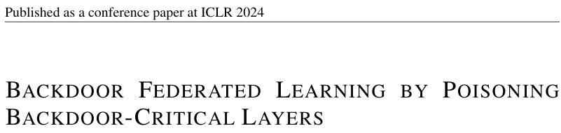
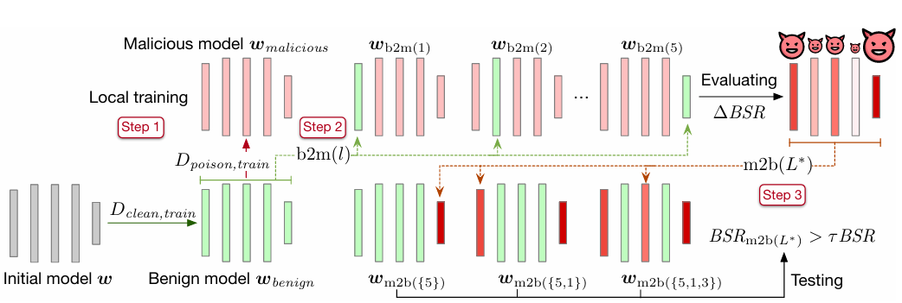
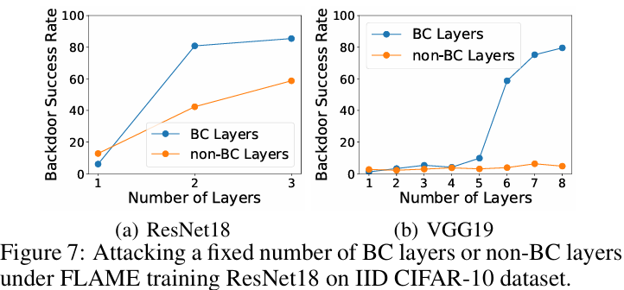
思考与改进
更隐蔽的后门攻击方法
“后门关键层”（BC layers）：通过攻击这些特定层，攻击者可以成功实现后门效果，并且不容易被现有的防御机制发现。
”层替换分析“：该方法用于识别后门关键层。具体方法是通过将正常模型的某一层替换为恶意模型中的相应层，或反向替换，来评估模型的后门任务成功率，从而确定哪些层对后门任务至关重要。
攻击方法：在BC层进行精准的中毒修改以及翻转参数符号
实验效果
在FLAME防御中使用BC层攻击方法增加后门攻击成功率
Notes:
攻击模型的全部层次并非必要，只需要攻击少量的“，这些层主导了模型的漏洞。

